Slide 1

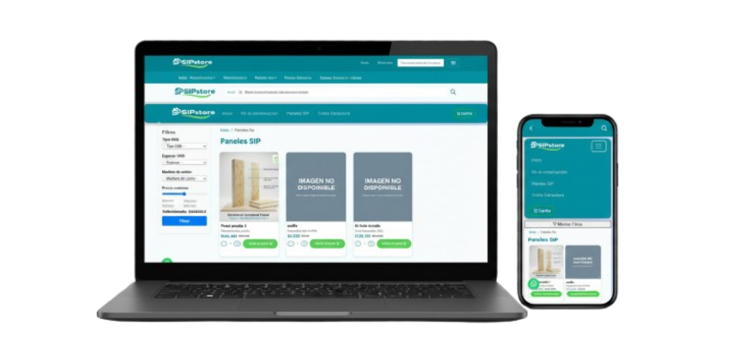

Proyecto APT
~SIPstore~
Avances Fase 2
Capstone PTY4614 - 805D
Paolo Cespedes
Juan Cardenas Daniel Mondaca
Cristian Nuñez

Slide 2


Objetivos
Objetivo General:
Diseñar e implementar una plataforma integral de e-commerce para la venta de paneles SIP y kits de autoconstrucción, mejorando la experiencia del cliente y la gestión interna
Objetivos Específicos :
- Implementar carrito de compras, cotización automática y pasarela de pago seguro - Garantizar seguridad y usabilidad (diseño responsivo, cifrado y controles de seguridad) - Desarrollar un Panel Administrativo robusto - Integrar un Módulo de Gestión de Inventario en Tiempo Real (productos, stock y monitoreo) - Integrar un Cotizador de Materiales (según dimensiones desde un panel de control) - Asegurar la calidad y rendimiento (pruebas de funcionamiento y seguridad; disponibilidad mínima del 90%) - Capacitar al personal para la correcta adopción del nuevo sistema

Slide 3

Ajustes Del Proyecto
Dificultadores:
-La coordinación se vio afectada por factores externos, lo que se resolvió mediante reorganización de calendario.
-Surgieron conflictos entre código y problemas de mala integración de herramientas y conflicto de código, lo que obligó a hacer reestructuración de código.
Ajustes Realizados:
-Se realizó un ajuste en el tiempo planificado debido a complejidades no previstas, reajustando las fechas de entrega.
-Se realizaron cambios mínimos en el diseño y ajustes en los modelos de datos.
Facilitadores Clave:
-El framework elegido nos permitió desarrollar con alta modularidad, facilitando la división del trabajo y minimizando el riesgo de conflictos.
-La integración de librerías como Bootstrap aceleró el desarrollo del frontend y aseguró un diseño responsivo inicial.

Slide 4

Metodología
Marco de Trabajo y Ciclos:
-Utilizamos Scrum para gestionar el desarrollo
-Ciclos de trabajo definidos en Sprints de 1 a 2 semanas
Ceremonias Clave:
-Planning del Backlog antes de cada sprint, para validar la priorización y el alcance
-Reuniones Diarias/Interdiarias de 2 a 4 veces por semana, adaptadas a la disponibilidad del equipo
-Reviews Segun disponibilidad del cliente para retroalimentación
-Retrospectiva que se realiza tras cada sprint para identificar ajustes y mejoras

Slide 5
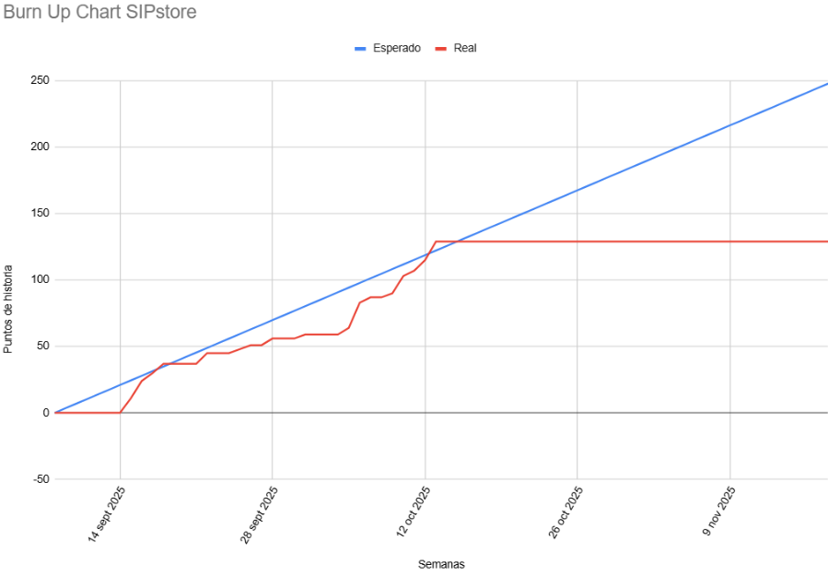
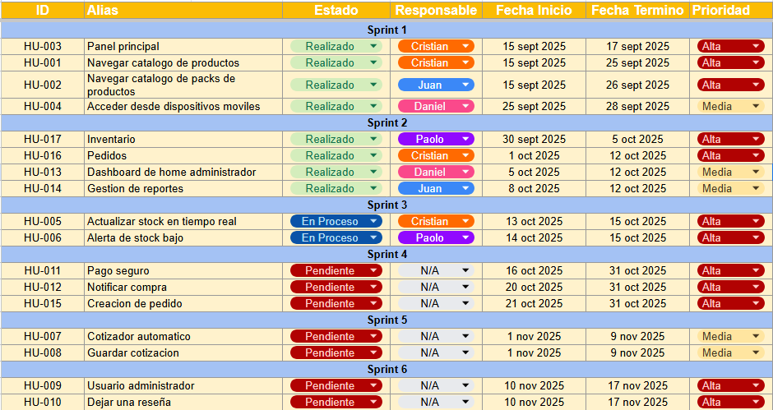

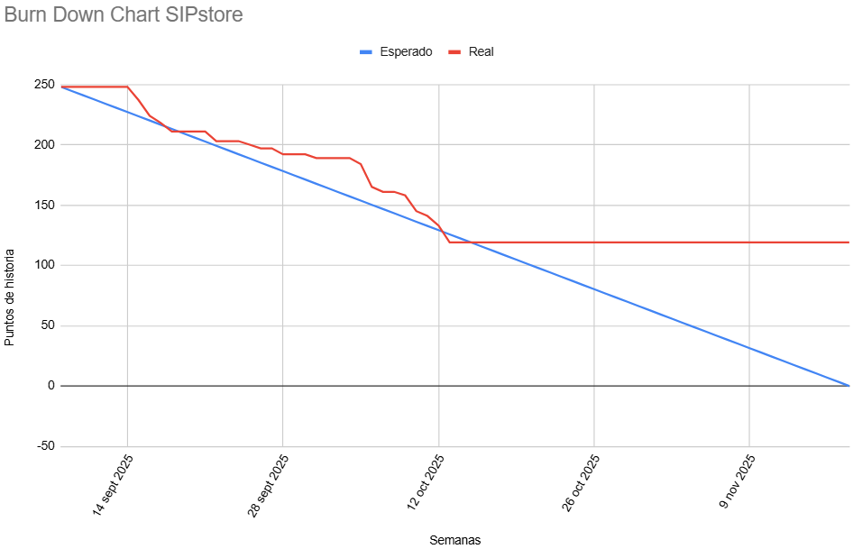
Herramientas
Burn Up/Down Chart
Para monitorear la velocidad del equipo y la tendencia de avance.
Product Backlog
Para la lista central y priorizada de features y requerimientos.
Trello
Tablero Kanban para la asignación y seguimiento visual de tareas ( En Proceso → Hacer → Hecho)

Slide 6
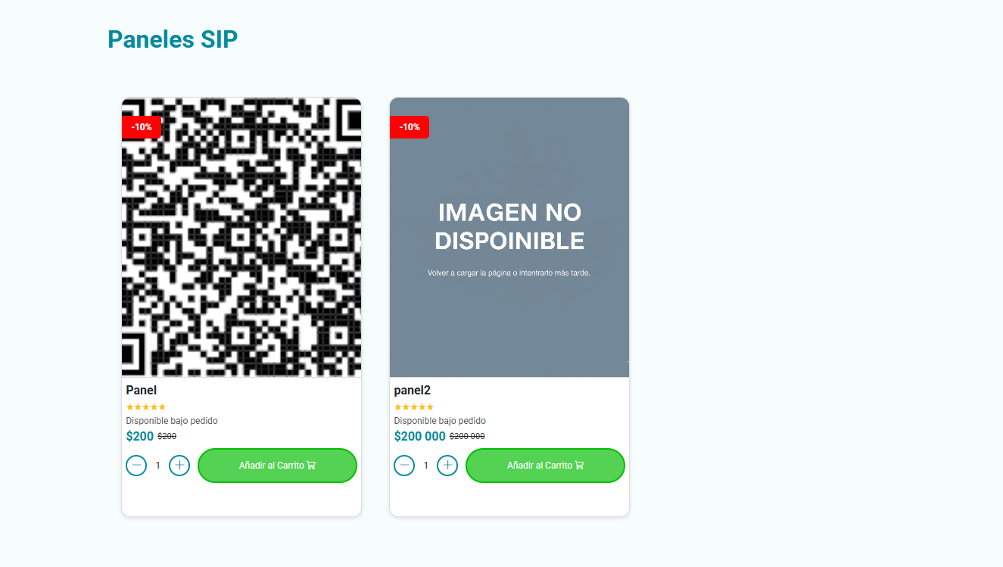
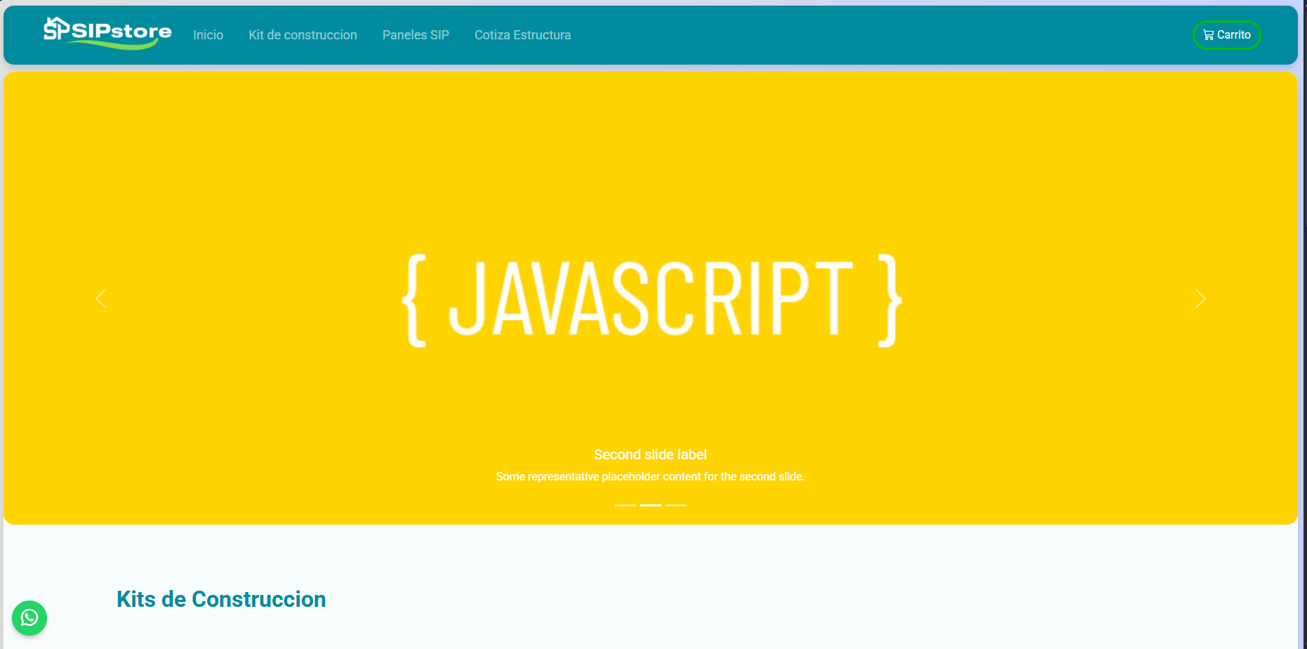
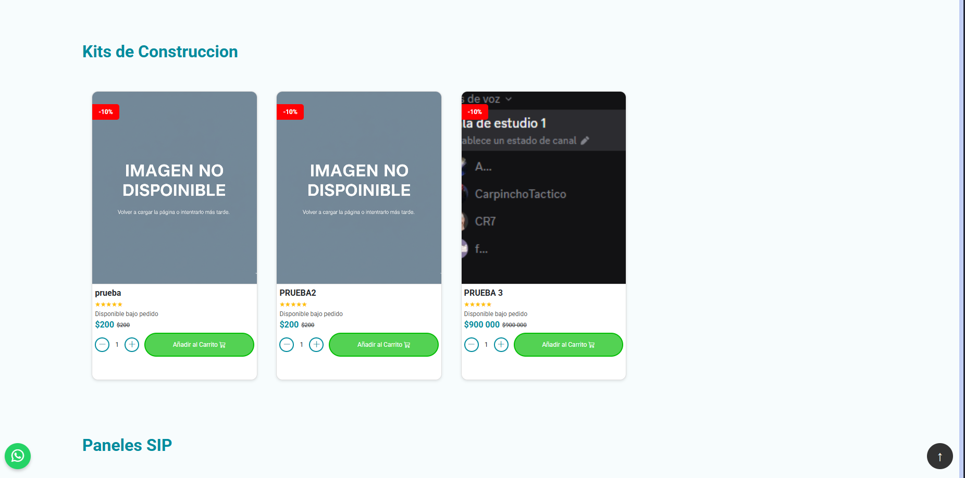

Evidencias De Avance
1.Home:

Slide 7
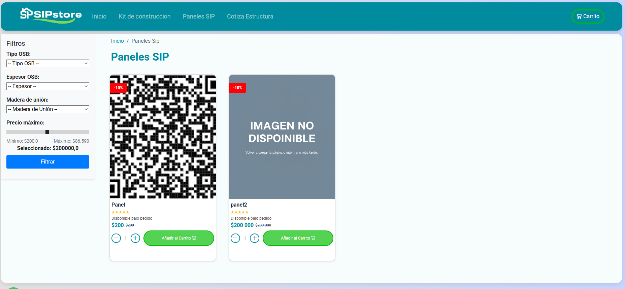
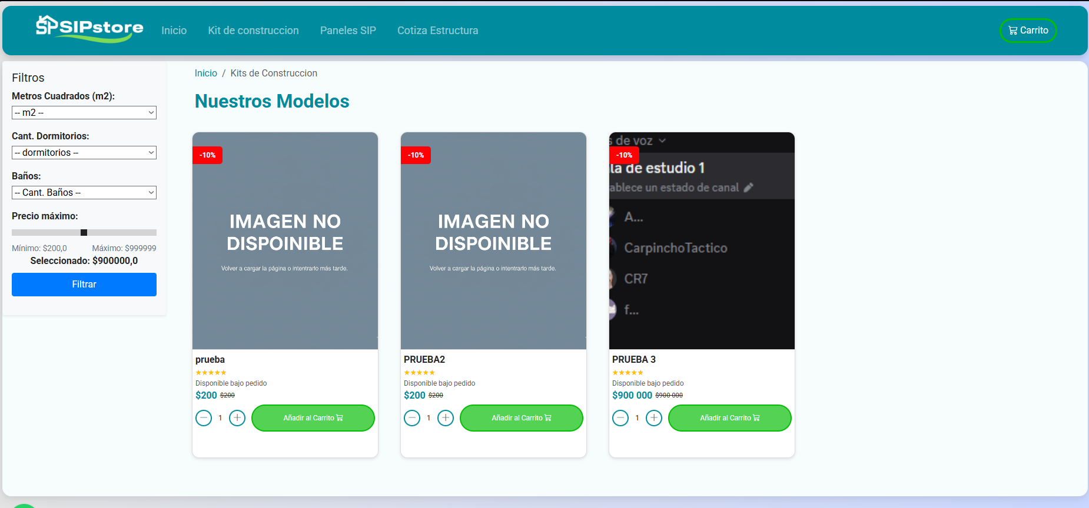
Evidencias De Avance
2.Catalogo productos/kits:

Slide 8
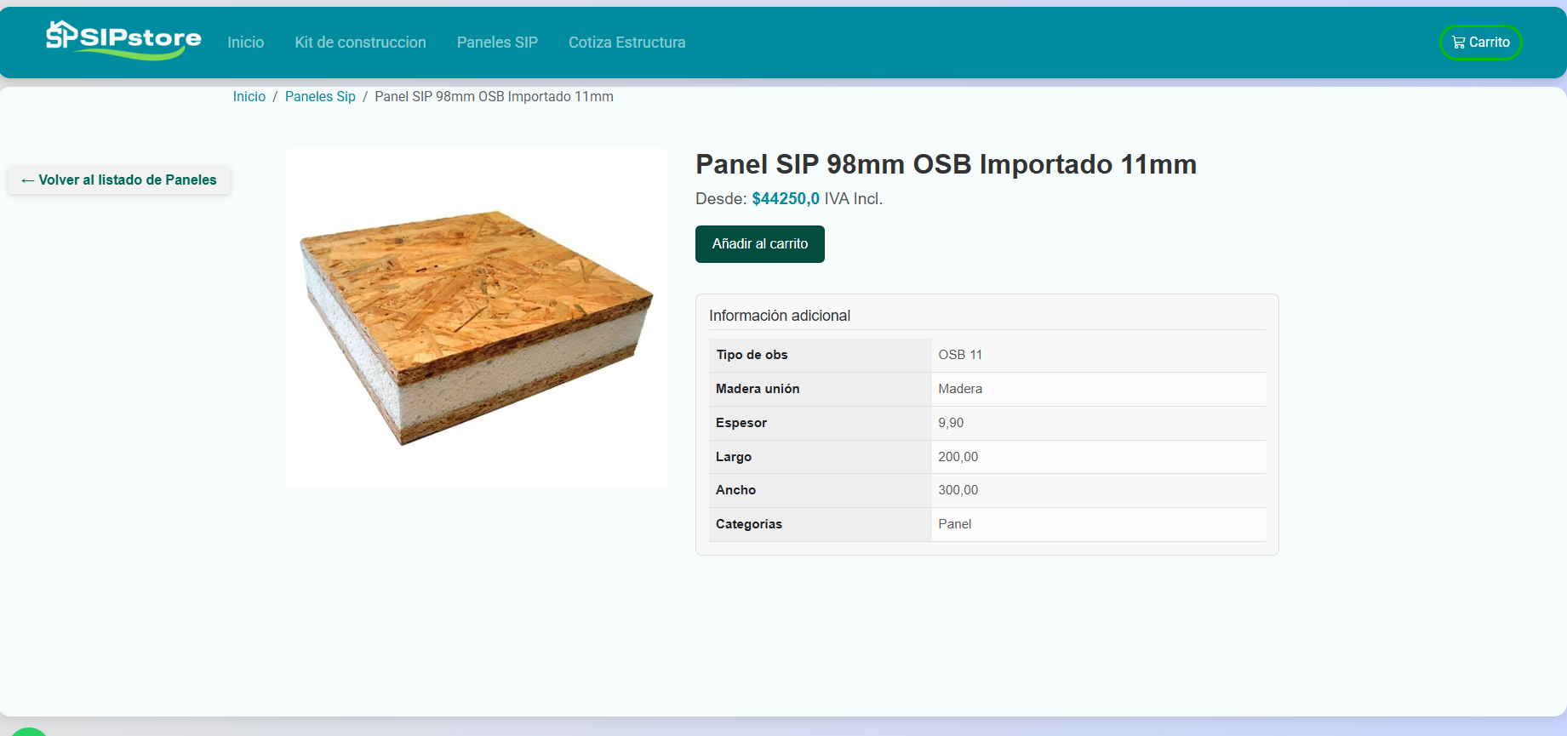
Evidencias De Avance
3.Producto

Slide 9
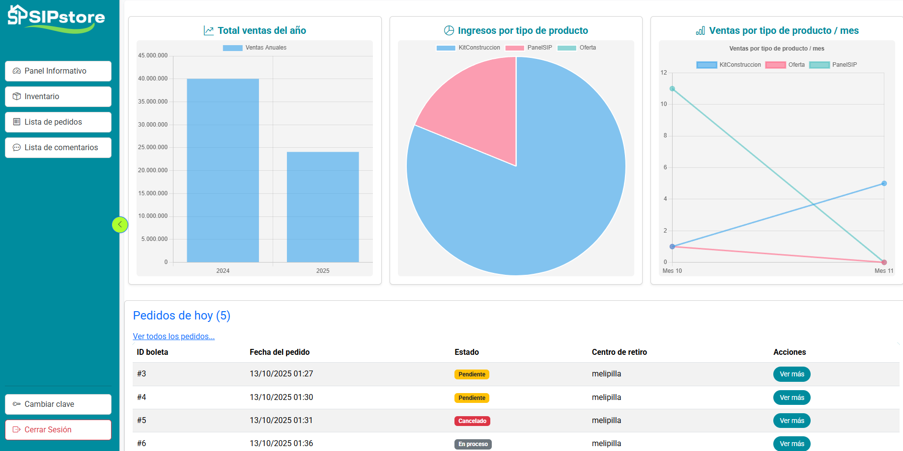
Evidencias De Avance
4.Home administrador:

Slide 10
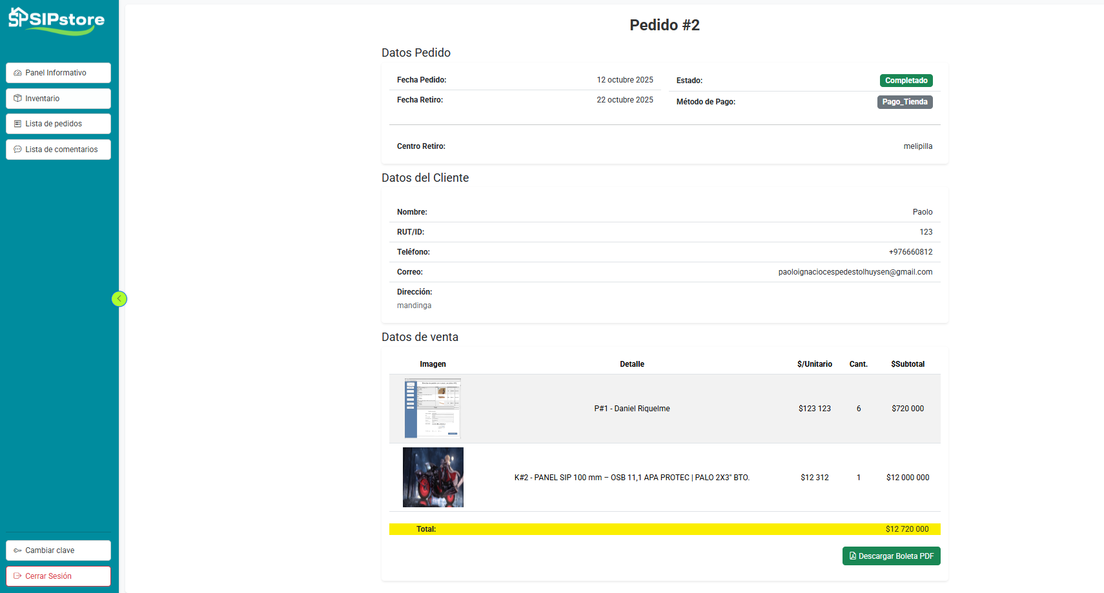
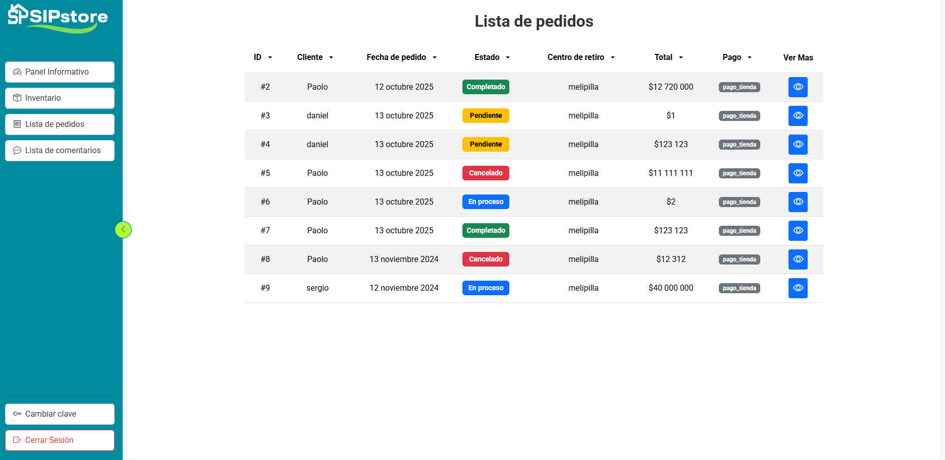
Evidencias De Avance
5.Lista y detalle de pedidos:

Slide 11
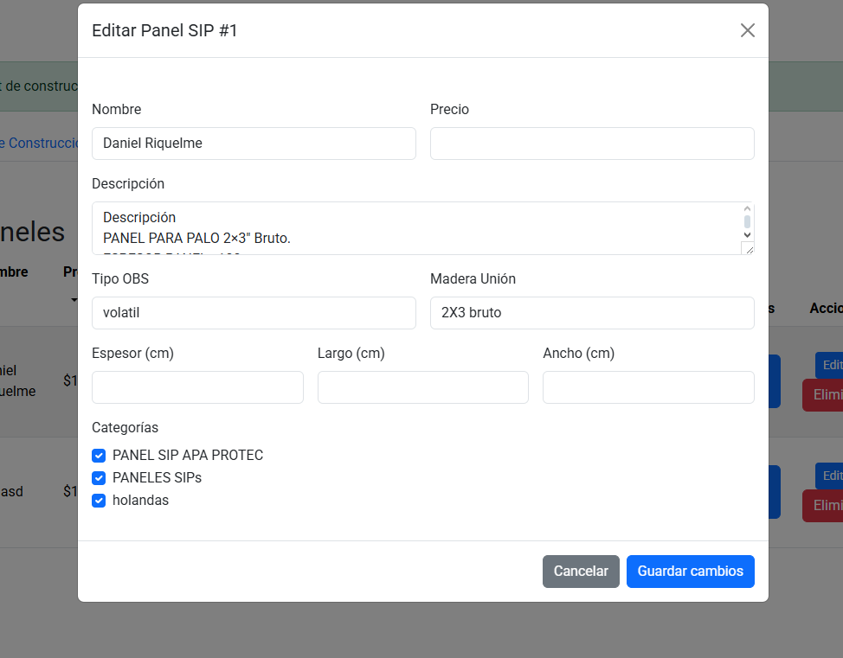
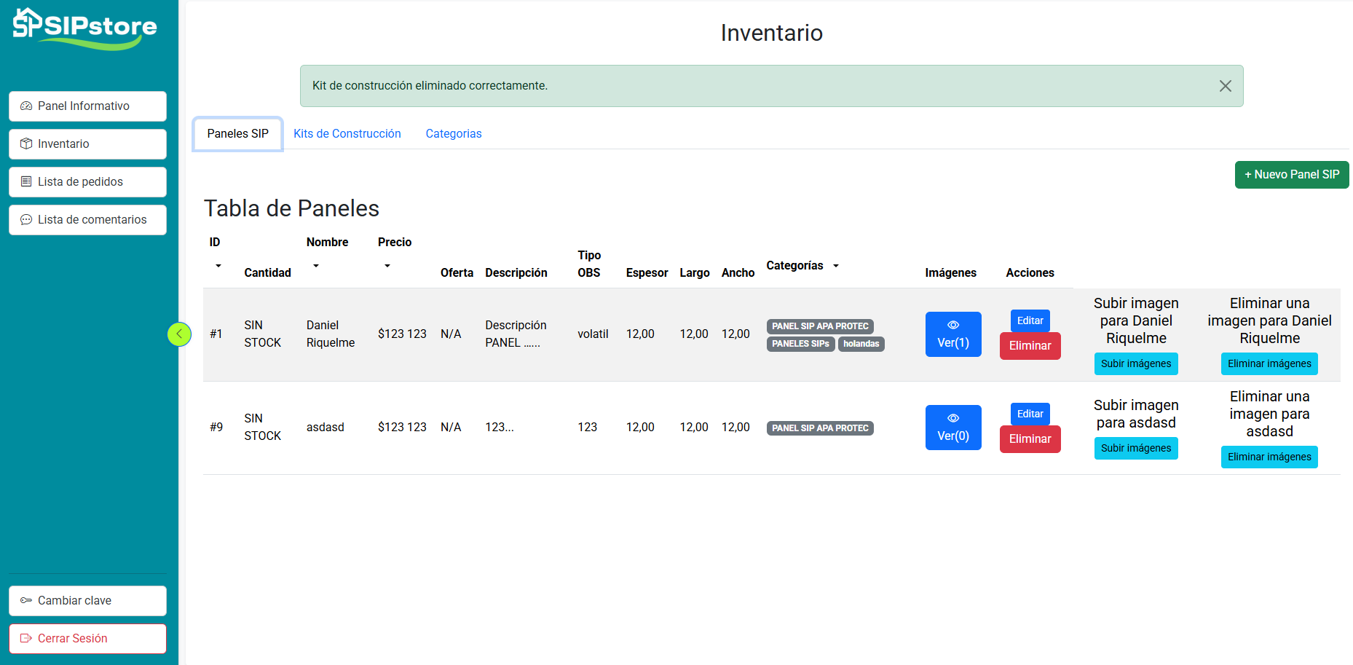
Evidencias De Avance
6.Gestión de inventario:

Slide 12
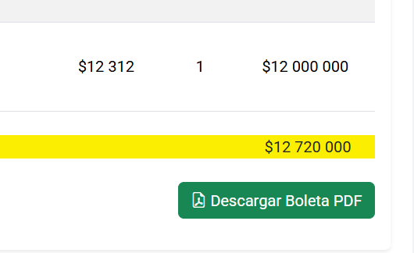
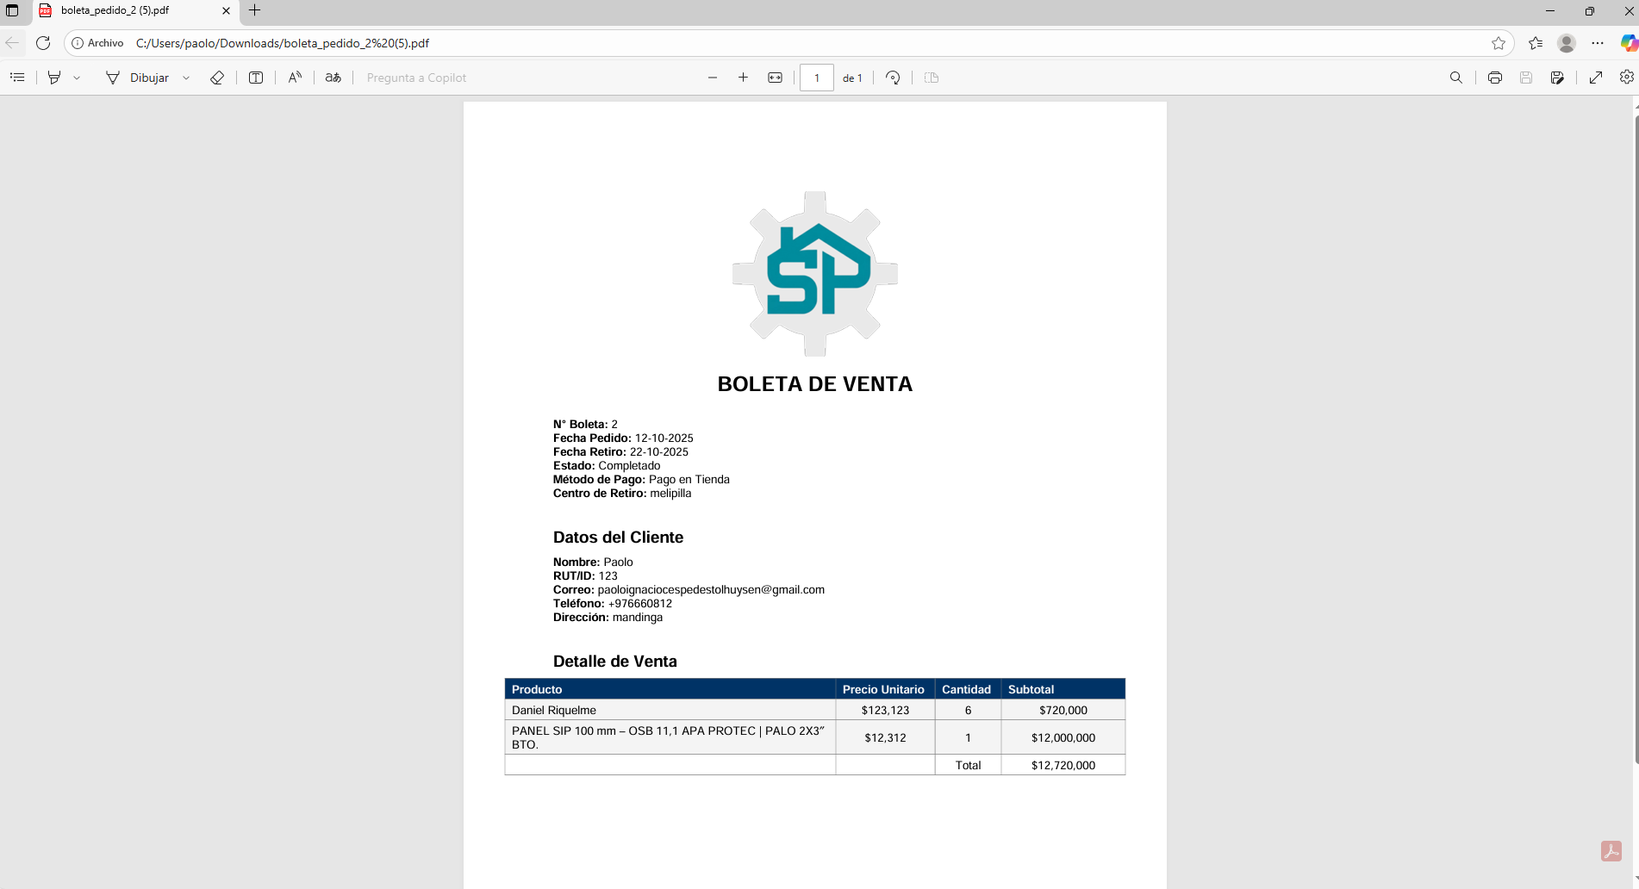
Evidencias De Avance
7.Reportes:

Slide 13
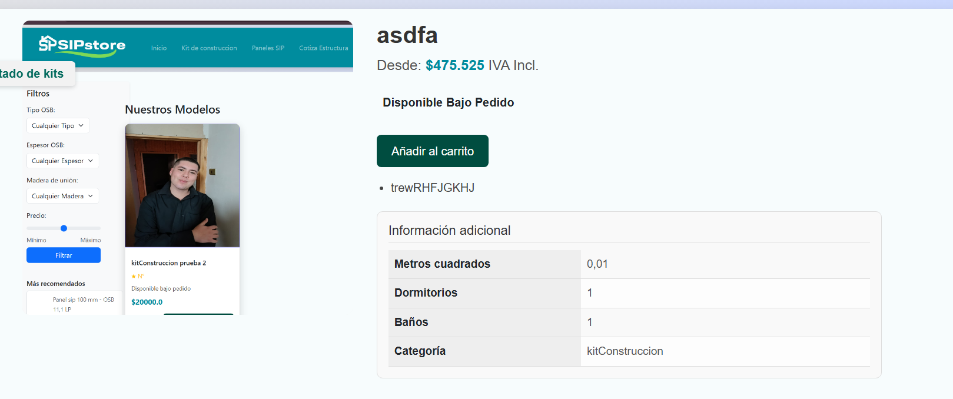
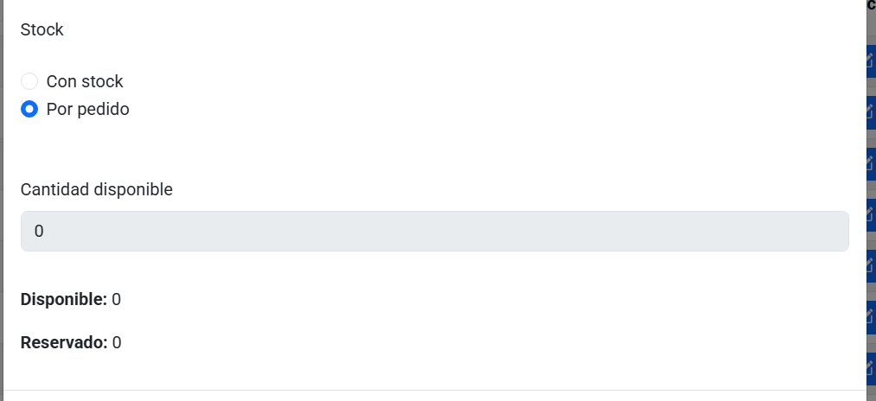
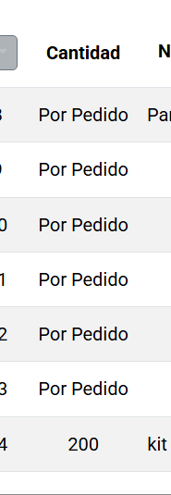
Evidencias De Avance
8.Stock en tiempo real:

Slide 14
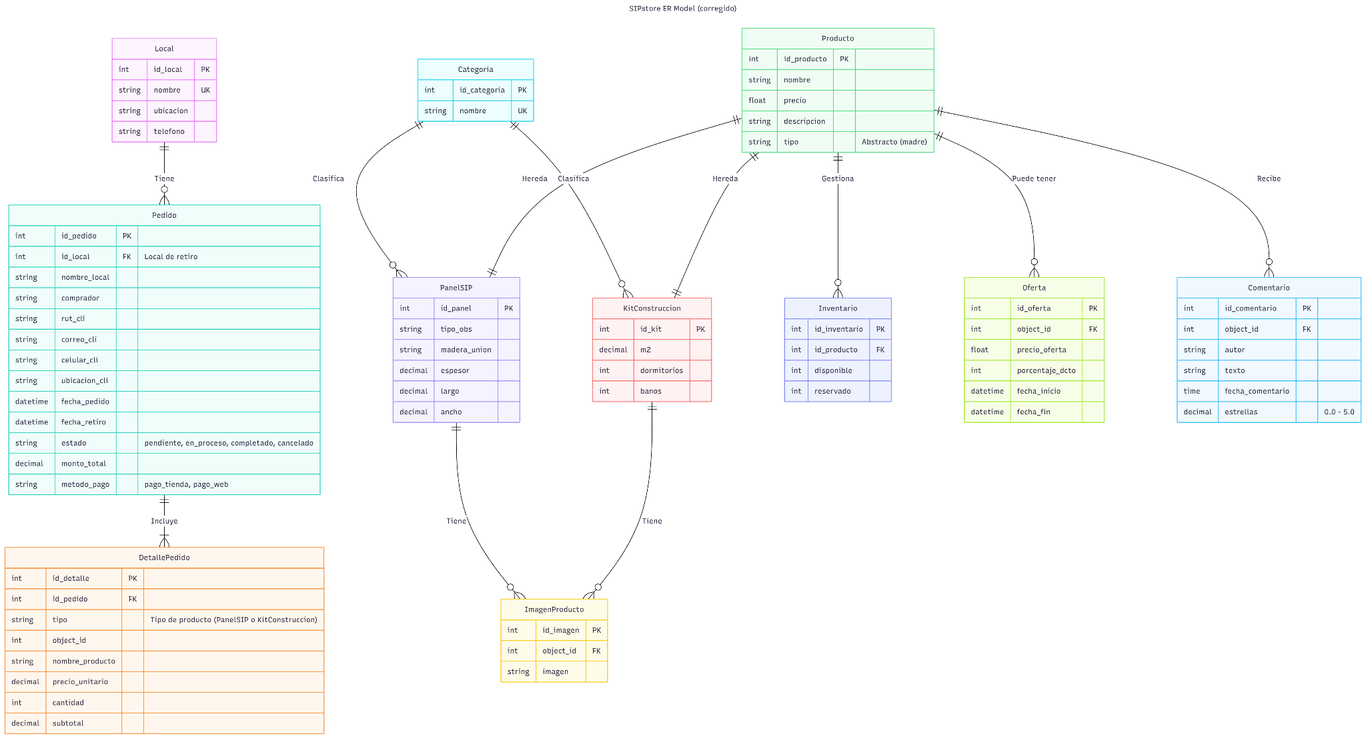
Evidencias De Avance
9.Diagrama de relación:

Slide 15
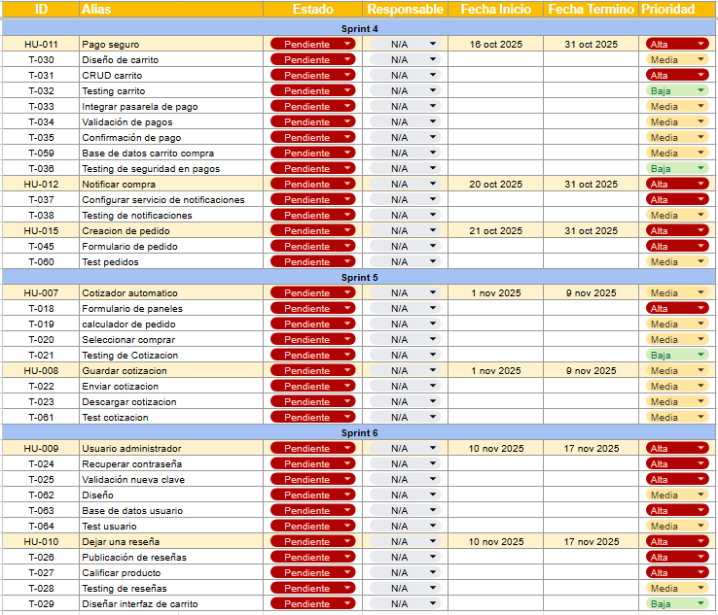
Próximos Pasos
En los sprints 4-5-6 se desarrollarán y probarán las funciones clave del sistema: integración del carrito de compras, pagos seguros, gestión de pedidos, cotizaciones y administración de usuarios. Además, se incorporarán notificaciones, recuperación de contraseñas y sistema de reseñas para completar la experiencia del cliente.

